Slide 1
水下机器人项目结题答辩
组长：刘兴成 （09014217）
组员：顾 驰 （04214709）
冯沛严 （11214115）
林云智 （08014115）
指导教师：刘其奇

Slide 2
目录
项目背景及设计目标
系统设计思路
技术路线
项目成果及创新点

Slide 3
项目背景
水文环境考察
海底管道和电缆铺设
海洋资源勘探
海底管道巡检
水下军事观测

Slide 4
设计目标
设计一个有缆水下机器人（ROV）
有缆的同时可进行无线控制
机械结构简单可靠，快速成型
实时视频、传感器数据传输
实时交互控制

Slide 5
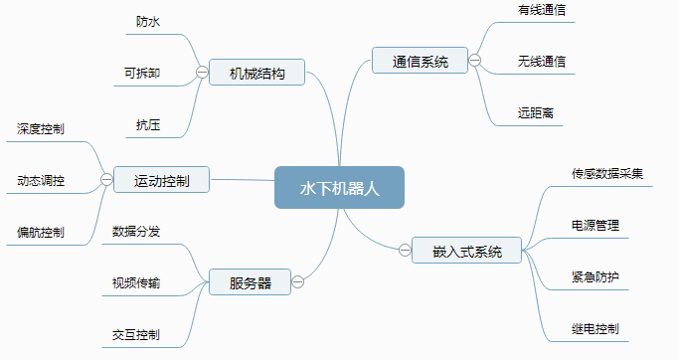
技术路线

Slide 6
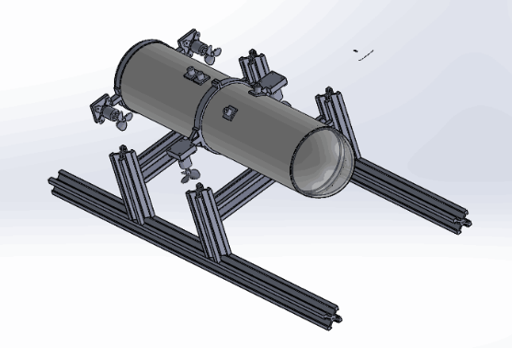
机械结构
SolidWorks建图
3D打印
PVC-DN110
抗压1Mpa
环氧树脂粘合剂
4040铝型材
O形密封圈

Slide 7
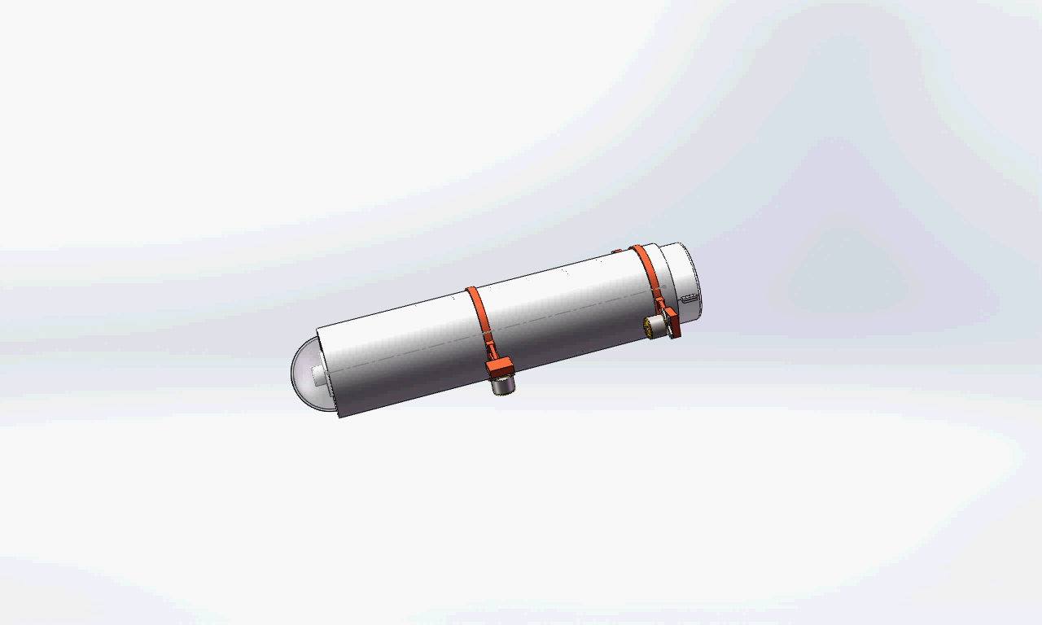
结构拆解图

Slide 8
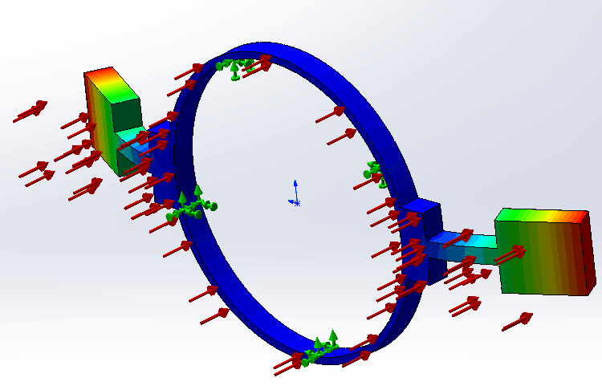
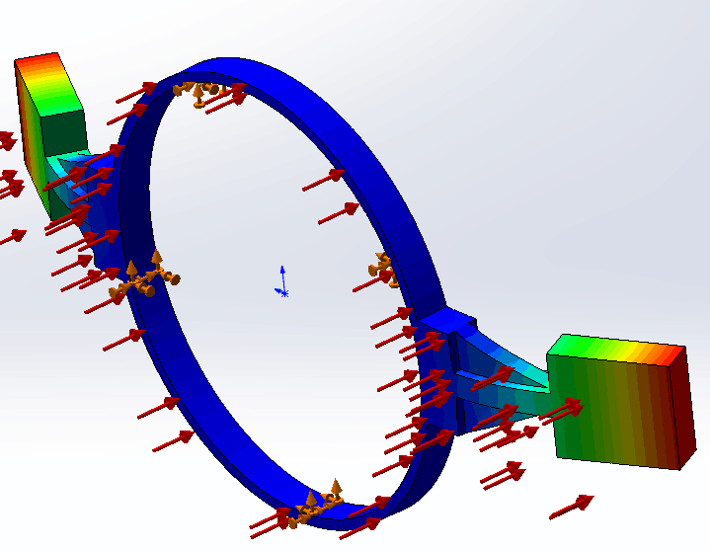
流体力学分析
加入角梁
薄弱点分析受力
优化设计
消除薄弱点影响

Slide 9
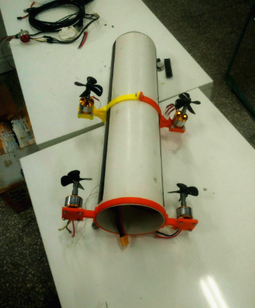
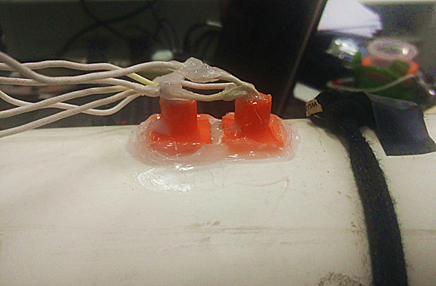
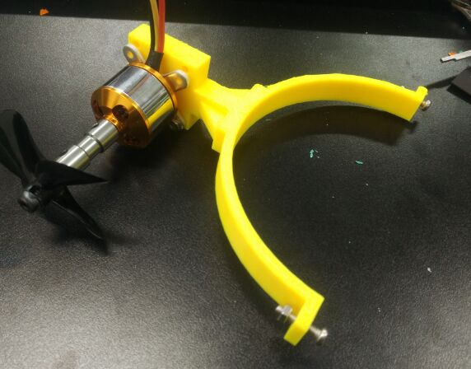
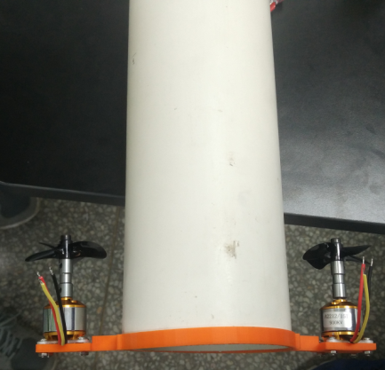
机械搭建

Slide 10
嵌入式系统
硬件选型
主控A：Raspberry Pi2 （900Mhz ARM架构）
主控B：Arduino Mega2560（16位MCU）
水压传感器：MS5803
姿态传感器：MPU6050
温度传感器：DHT11
水滴传感器：Risym-FC28
无刷电调：XXD-HW30A

Slide 11
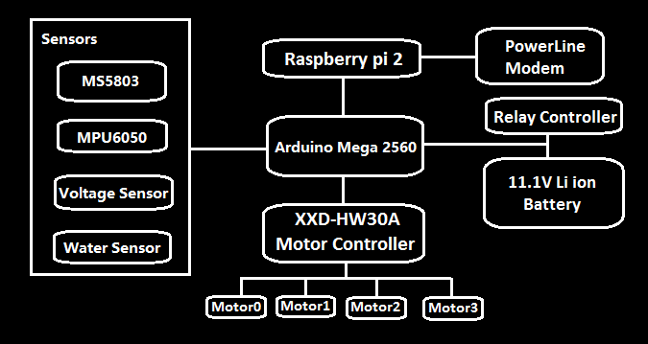
嵌入式系统 --系统框图

Slide 12
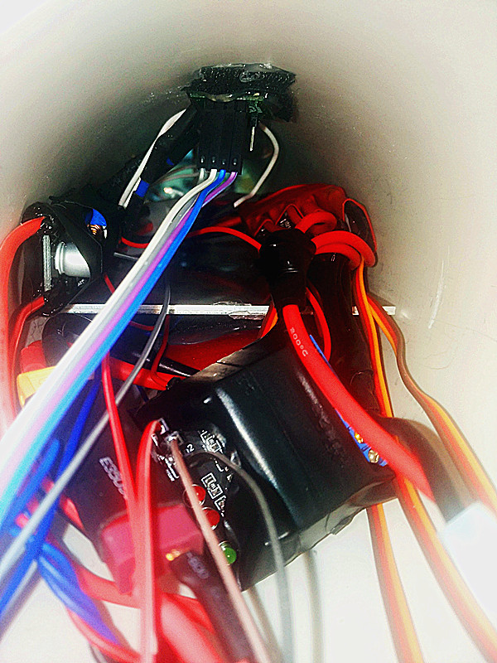
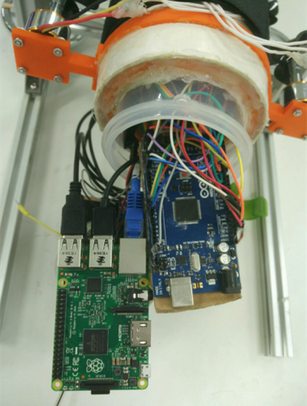
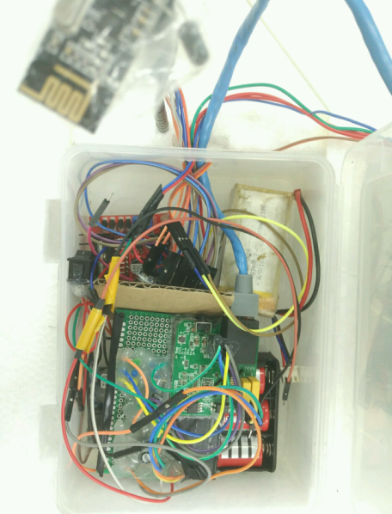
嵌入式系统

Slide 13
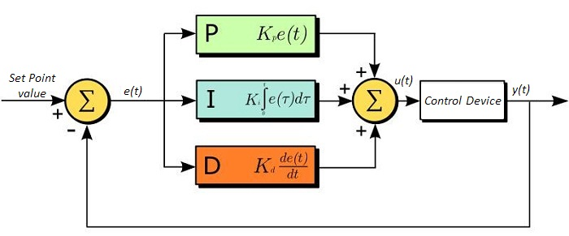
运动控制系统
Arduino
水压传感器
电机调速
闭环控制：水深控制
开环控制：水平速度
深度改变

Slide 14
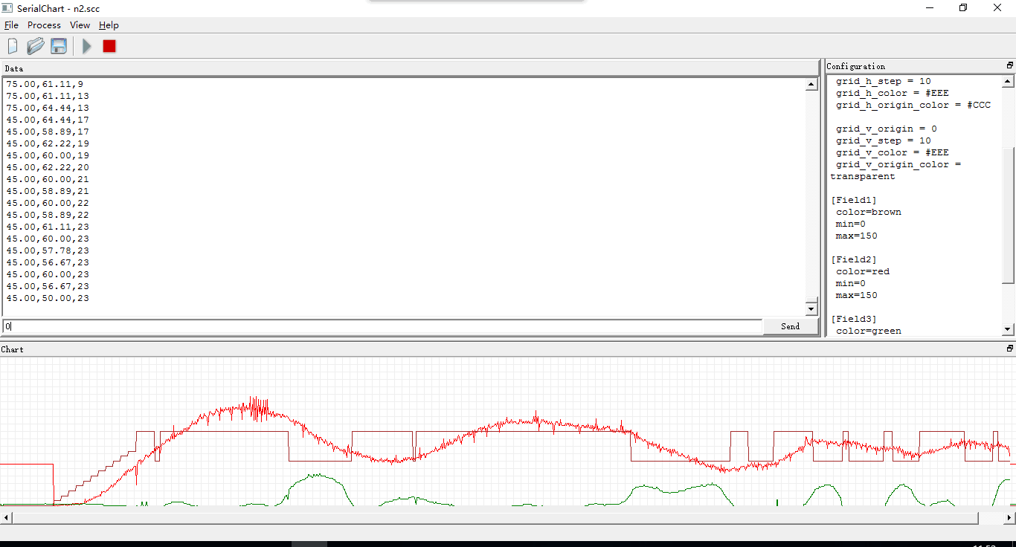
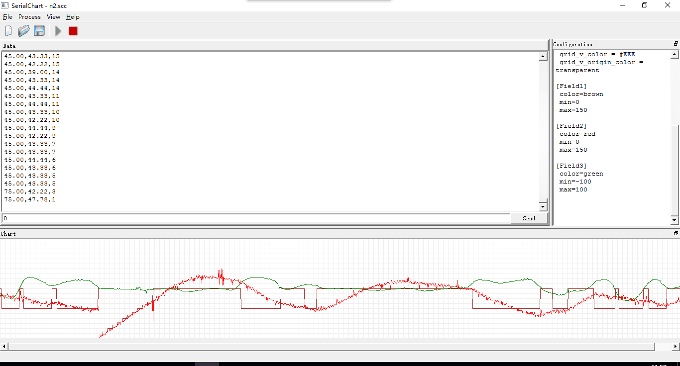
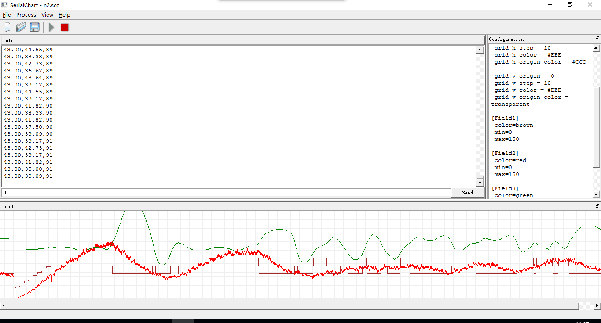
PID调参试验
kp=7.8 ki=0.06 kd=1.5
kp=8.5 ki=0.01 kd=1.0
kp=8.2 ki=0.01 kd=1.0
更快的收敛速度

Slide 15
通信系统
为什么不直接使用无线电？
-高频无线电波水中急速衰减，无法有效传播
使用有缆通信，如何降低线缆阻力？
-使用1mm低压电力线，电力线调制解调技术
有缆通信如何扩展距离？
-结合一个水面上的有线转无线通信中转船
解决方案：
-水下到水面：电力线通信
-水面到陆上：WiFi通信
-水面：通信中转船

Slide 16
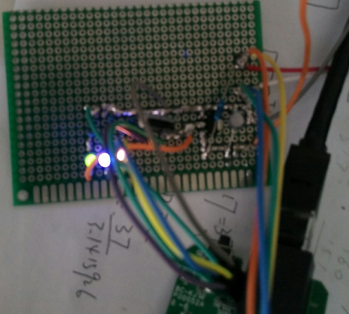
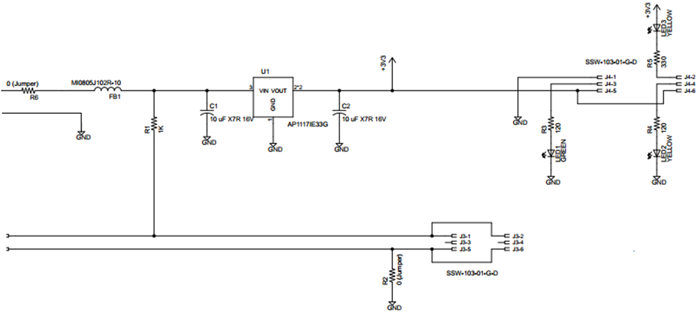
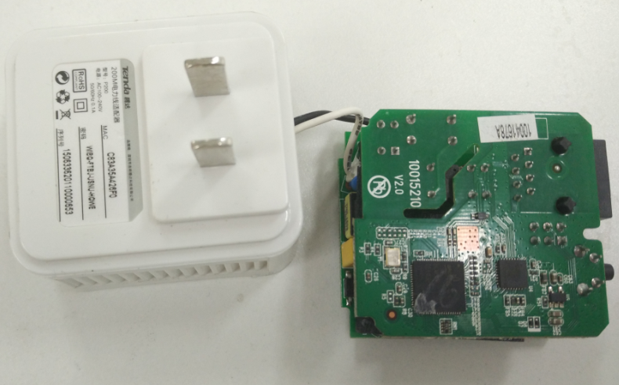
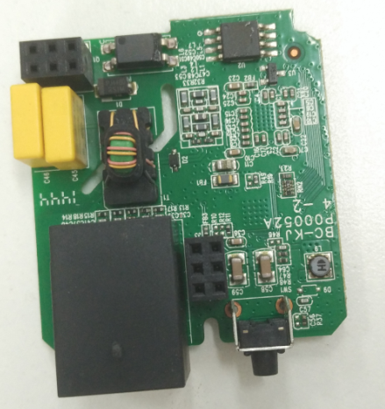
电力线通信方案
多载波调制复用技术
信息传递在相互正交的子载波上
成熟的商用解决方案：Tenda电力猫

Slide 17
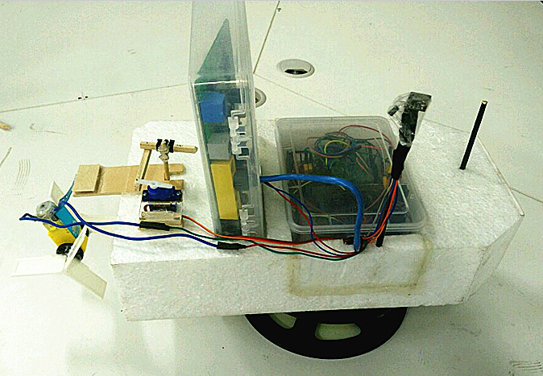
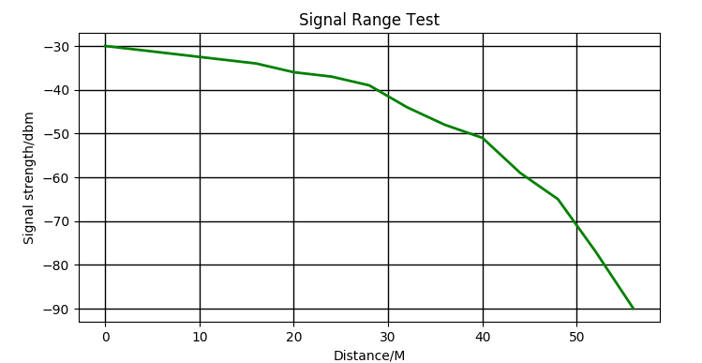
通信中转船
电力线LAN转无线WLAN
动力装置，运动可控
60米遥控范围

Slide 18
服务器和交互控制
功能需求：
视频流传输与显示
传感数据传输与显示
控制指令传输
方案：
Tornado 服务器框架
Websocket 文本数据流与控制指令
MJPG-STRAMER 视频流数据

Slide 19
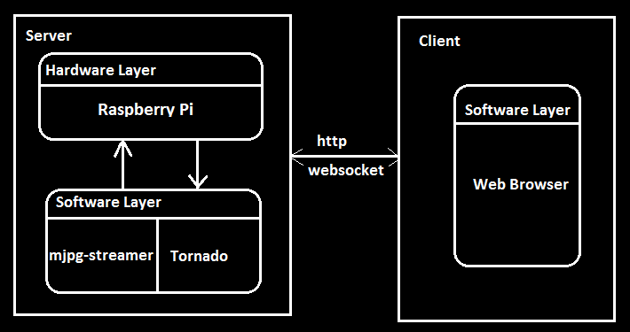
网络服务框图

Slide 20
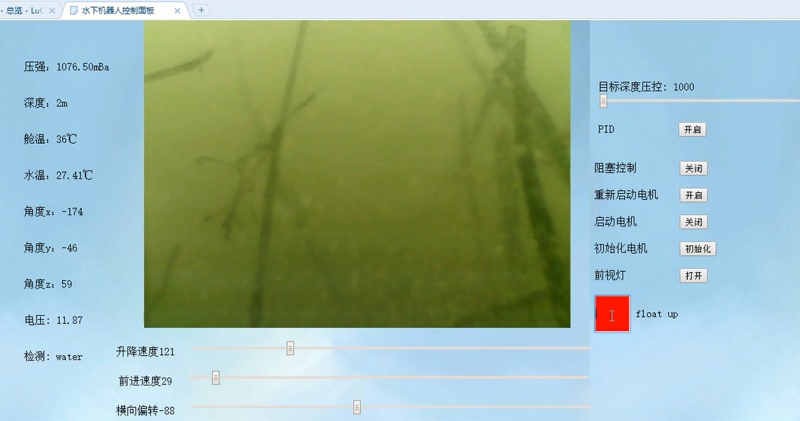
在线控制页面

Slide 21
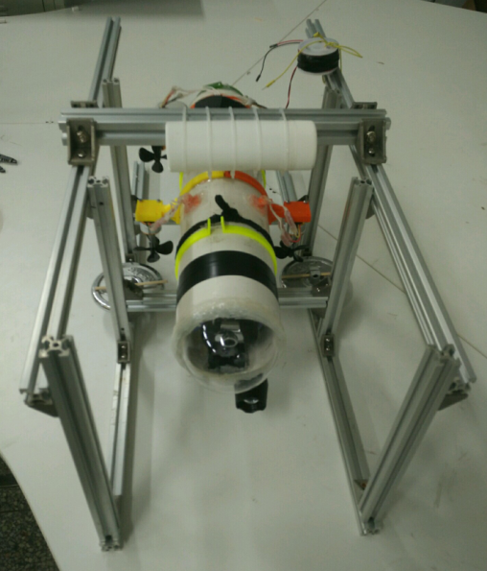
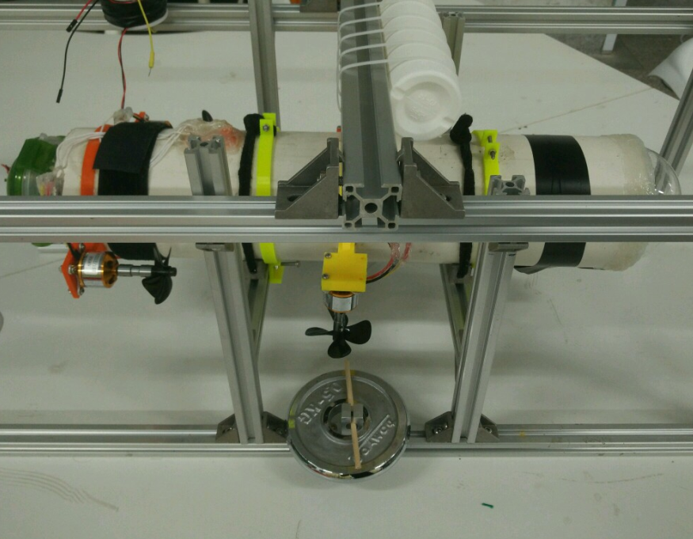
实物展示

Slide 22
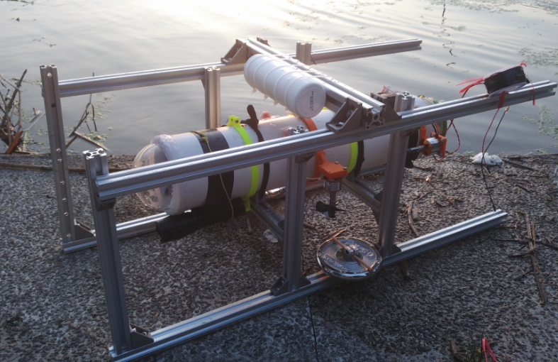
实物展示

Slide 23
实物展示
展示视频（还在剪切）

Slide 24
项目创新点
区别于传统有缆水下机器人单个个体的形式，采用有线加无线相结合数据传输方式大大提高机器人的远程操控范围。
动态调控机器人下潜深度，机械复杂度降低。
采用跨平台的web控制方式，交互简单便捷，降低对控制场景的要求。
具有自防护功能，可在发生漏水等情况时自动断电和上浮。

Slide 25
谢谢观赏！

